Slide 1

第二节 光腔理论的一般问题

Slide 2

模的概念——腔与模的一般联系
通常将光学谐振腔内可能存在的电磁波的本征态称为腔的模式。
腔的模式也就是腔内可区分的光子的状态。同一模式内的光子，具有完全相同的状态（如频率、偏振等）。
腔内电磁场的本征态由麦克斯韦方程组及腔的边界条件决定。一旦给定了腔的具体结构，则其中振荡模的特征也就随之确定下来------腔与模的一般联系。

Slide 3
目的：弄清楚激光模式的基本特征及其与腔的结构之间的具体依赖关系。
模的基本特征：每一个模的电磁场分布，特别是在腔的横截面内的场分布；模的谐振频率；每一个模在腔内往返一次经受的相对功率损耗；与每一个模相对应的激光束的发散角。
只要知道了腔的参数，就可以唯一地确定模的基本特征。

Slide 4
纵模和谐振频率
利用均匀平面波模型讨论开腔中傍轴传播模式的谐振条件
考察均匀平面波在腔中沿轴线方向往返传播的情形。当波在腔镜上反射时，入射波和反射波将会发生干涉，多次往复反射时就会发生多光束干涉。为了能在腔内形成稳定振荡，要求波能因干涉而得到加强。
以F-P腔中光沿轴向进行传输的情形为例讨论！

Slide 5
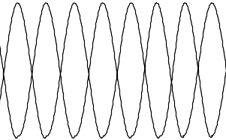

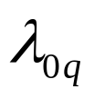


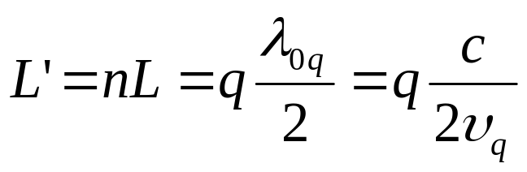
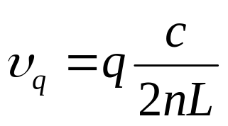
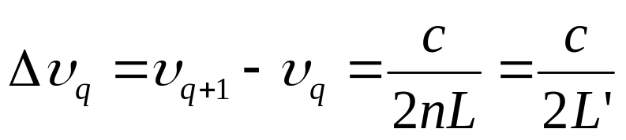
腔内要形成的稳定的驻波模式，必须满足驻波条件
假设：n为腔内介质的折射率， 为腔长，
为光在真空中的波长。 为腔的光学长度。
为整数。则：
——谐振条件
——纵模间隔

Slide 6




：单模线宽
频率梳
结论：
一定谐振腔只对一定频率的光波才能提供正反馈，使之谐振；
F-P腔谐振频率是分立的。
谐振条件又称为驻波条件。表明：达到谐振时，腔的光学长度应为半波长的整数倍

Slide 7
特点：
腔内光强沿z轴的分布不是均匀的，而是强弱相间地分布着。光强最强的明亮区，称为波腹；最弱的黑暗区，称为波节。
满足谐振条件的各个频率即纵模由q决定，且是分立的！
通常将由整数q所表征的腔内纵向光场的分布称为腔的纵模，不同的q相应于不同的纵模，或相应于驻波场波腹的个数。
纵模间隔与q无关，腔的纵模在频率尺度上是等间隔排列的。

Slide 8
横模
常用微波中标示模式的符号来表示：即TEM_{mnq}
轴对称：
TEM: 横电磁波的意思
m,n: 分别代表在横截面的x,y方向出现的节点数，称为横模序数。
q:沿轴出现的节点数，称为纵横序数。
旋转对称：
m,n: 分别代表径向节线圆暗环数和角向节线数

Slide 9
TEM₀₀ TEM₁₀
TEM₁₃ TEM₁₁
轴对称横模光斑
TEM₀₀ TEM₀₃ TEM₁₀
旋转对称横模光斑

Slide 10
TEM₁₀ TEM₀₁ TEM*₁₀
简并模

Slide 11
讨论：
为了完整描述腔内任一稳定的场分布，要同时考虑相应的纵模和横模，用TEMmnq标记。如果偏振态确定，每一组(m,n,q)代表一个激光模式，表示光场的一种稳定的空间分布，对应一个谐振频率。
激光的一个模式，就是一个光量子态，对应一个相干体积。其中 m,n确定相干面积，频率范围确定相干长度。
激光的横模表示腔内电磁场满足麦克斯韦方程组及边界条件的所确定的一系列本征状态。对于稳定腔而言，它们构成完备正交
激光的相干性好，是对单纵模、单横模而言。

Slide 12
二、光腔的损耗分类及其描述
1、分类
①无源腔(腔内的g⁰＝０)的损耗
a、几何偏折损耗：从腔的侧面偏折出去而形成的损耗。大小与腔型、腔尺寸以及模式有关。稳定腔的小，非稳腔的高；低阶横模的小，高阶横模的高。

Slide 13
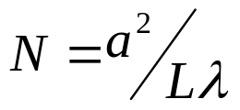
b、衍射损耗：由于腔镜尺寸有限导致的！大小与腔的菲涅耳数 、几何参数g、横模种类有关。
c、腔镜反射不完全引起的损耗：如吸收、散射、透射等。
②有源腔的损耗
a、b、c与无源腔的一致。
d、内损：材料中的非激活吸收、散射、腔内插入元件引起的损耗等。
说明：a、b由于与模式有关，故又称为选择性损耗，c、d则为非选择性损耗。

Slide 14



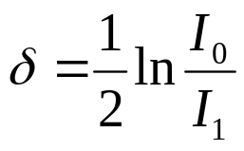
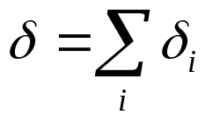
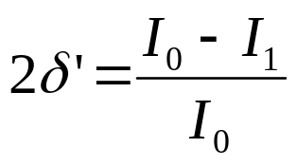
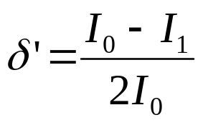
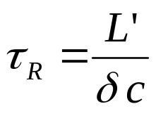
2、描述
①平均单程损耗因子
定义一：若初始光强为 ,在腔中往返一次后，光强衰减为 ，则有：
对于多种损耗，则：
定义二：单程渡越时光强的平均衰减百分数
说明：当损耗较小时，两种定义一致。
②光子在腔内的平均寿命（又叫腔的时间常数）

Slide 15
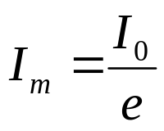



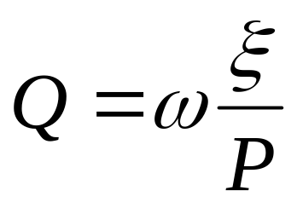
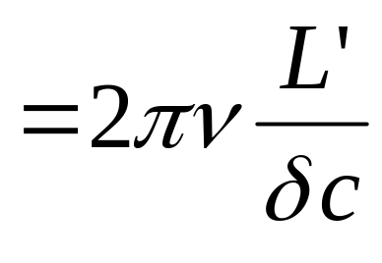
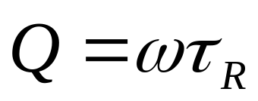
物理意义: 当 时，
可见， 越大， 越短，腔内光子数衰减越快！
也可看成腔内光子的平均寿命。
③无源腔的Q值
腔内储存的总能量
定义一 :
单位时间内损耗的能量
定义二 :

Slide 16
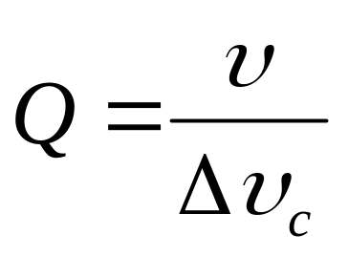
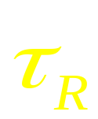
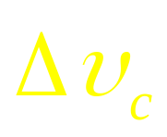
定义三 :
激光的单模线宽
小结：光腔的损耗可用δ、 、 、Q值描述。损耗越大， δ 越大， 越短， 越宽，Q值越小。
3、典型损耗的估算(略)
思考题: (1) 设两腔镜的反射率分别为r₁和r₂，试推导由镜面反射不全导致的腔损耗。
(2) 设平行腔中一镜倾斜一微小角度β，试推导由此倾斜引起的损耗。

